Slide 1
华南农业大学珠江学院
移动应用开发（Android）课程设计
基于安卓的简易待办应用开发
学号：202325040118 姓名：连佳炜
专业班级：计算机科学与技术
二级学院：信息工程学院

Slide 2
目 录
1. 项目背景
2. 功能需求分析
3. 设计思路
4. 功能实现展示
5. 遇到的问题及解决办法
6. 总结

Slide 3
1. 项目背景
随着移动互联网的快速发展和智能手机的全面普及，人们的日常生活和工作方式发生了深刻变化。 在快节奏的学习和工作中，人们常常需要记录各种待办事项。传统纸质记事本存在携带不便、修改困难、容易丢失等问题。 本次课程设计旨在开发一款基于安卓的简易待办应用（SimpleTodoApp），满足用户对日常任务管理的核心需求。 通过本项目，将课堂所学的 Android 开发知识应用于实际项目开发，巩固 Java 编程、SQLite 数据库、Activity 生命周期等核心技术。

Slide 4
2. 功能需求分析
✔ 待办创建：输入标题和内容，创建新的待办事项
✔ 待办查看：列表展示所有待办，点击查看详细内容
✔ 待办编辑：在详情页通过工具栏修改待办内容
✔ 待办删除：确认弹窗后删除待办事项
✔ 状态切换：标记为已完成/未完成，状态可视化
非功能性需求：界面简洁直观，遵循 Material Design 规范，
使用 Java 原生开发，SQLite 本地存储。

Slide 5
3. 设计思路
技术选型
架构设计（MVC）
编程语言：Java（课程要求）
数据库：SQLite（本地存储）
UI框架：Material Components
列表展示：RecyclerView + CardView
构建工具：Gradle 8.9 + AGP 8.7.3
Model：Todo.java + TodoDatabaseHelper
View：3个 Activity + XML 布局
Controller：Activity 处理交互逻辑
MainActivity → 列表展示
AddEditTodoActivity → 新增/编辑
TodoDetailActivity → 详情/状态/删除

Slide 6
3.2 数据库设计
表名：todos（数据库：todo.db）
id INTEGER PRIMARY KEY AUTOINCREMENT 主键
title TEXT NOT NULL 待办标题
content TEXT 待办内容
created_at INTEGER NOT NULL 创建时间戳
updated_at INTEGER NOT NULL 更新时间戳
is_completed INTEGER DEFAULT 0 完成状态

Slide 7
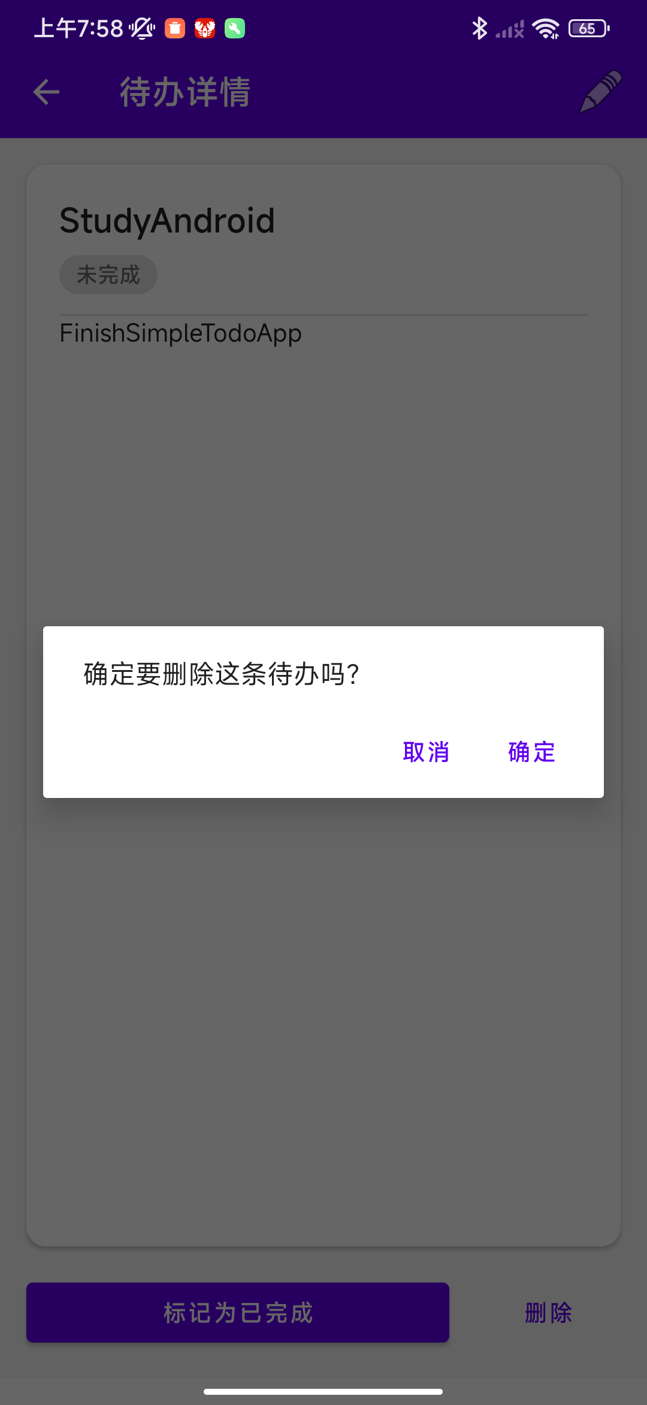
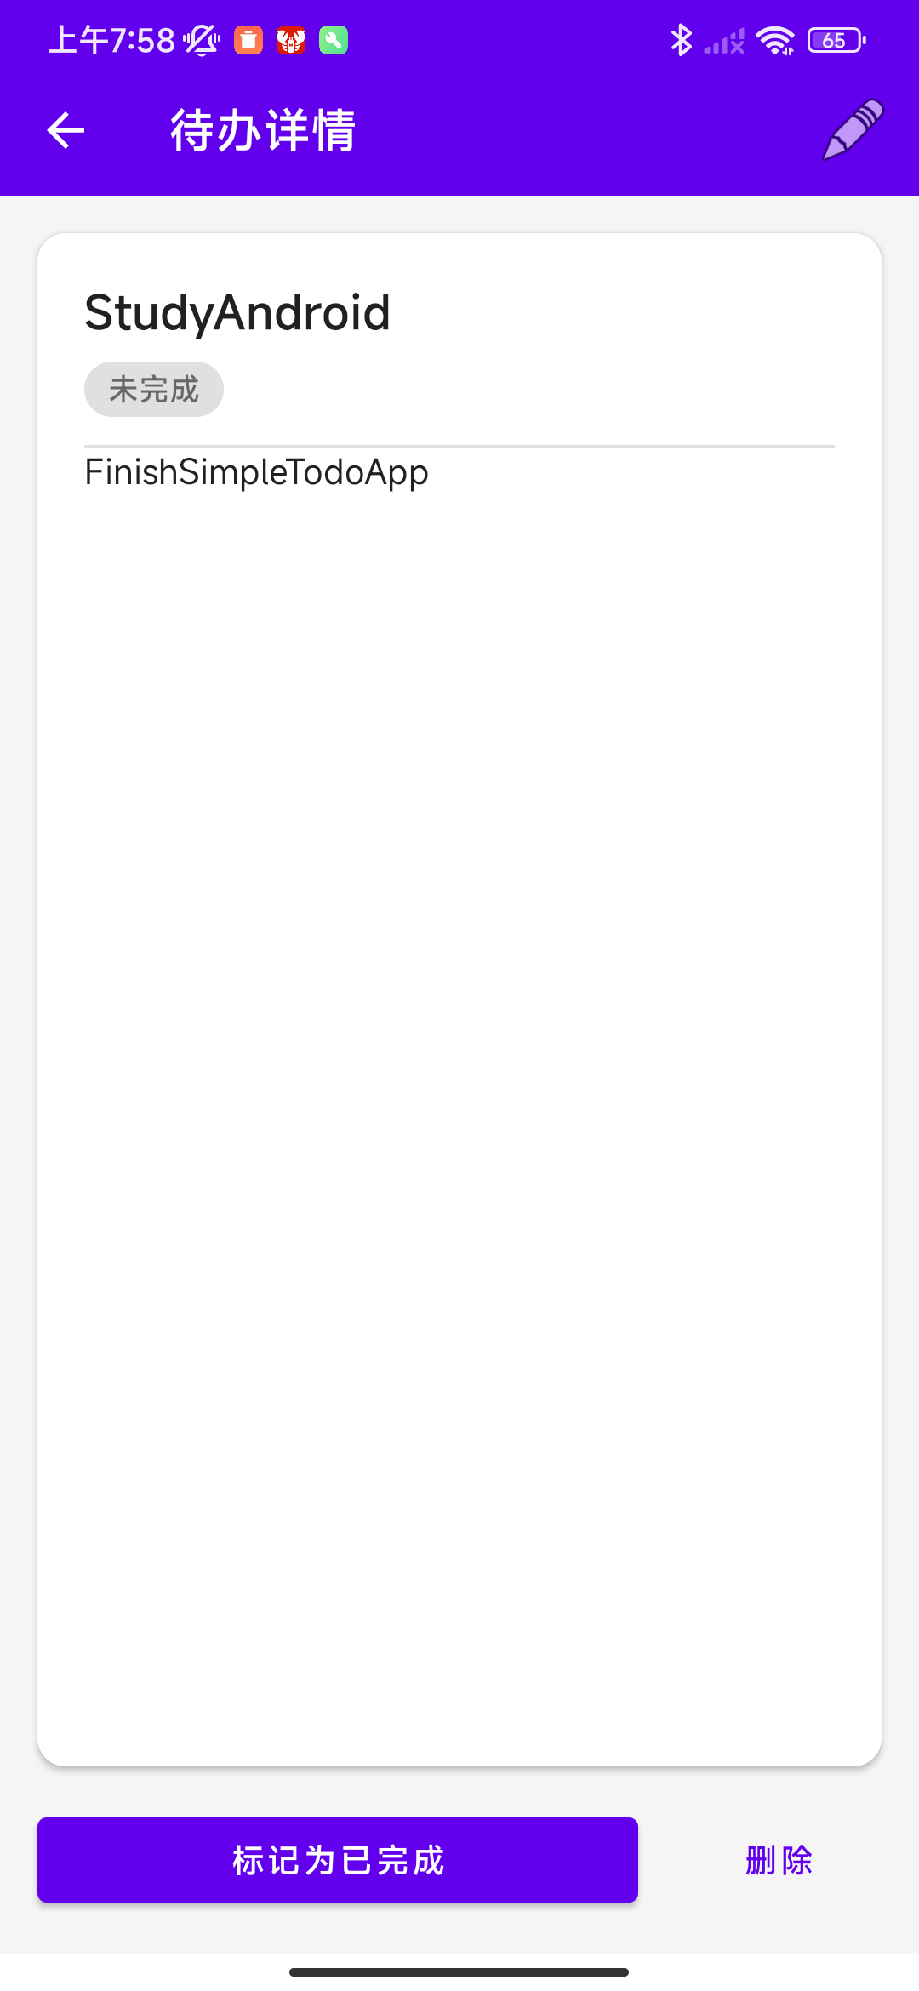
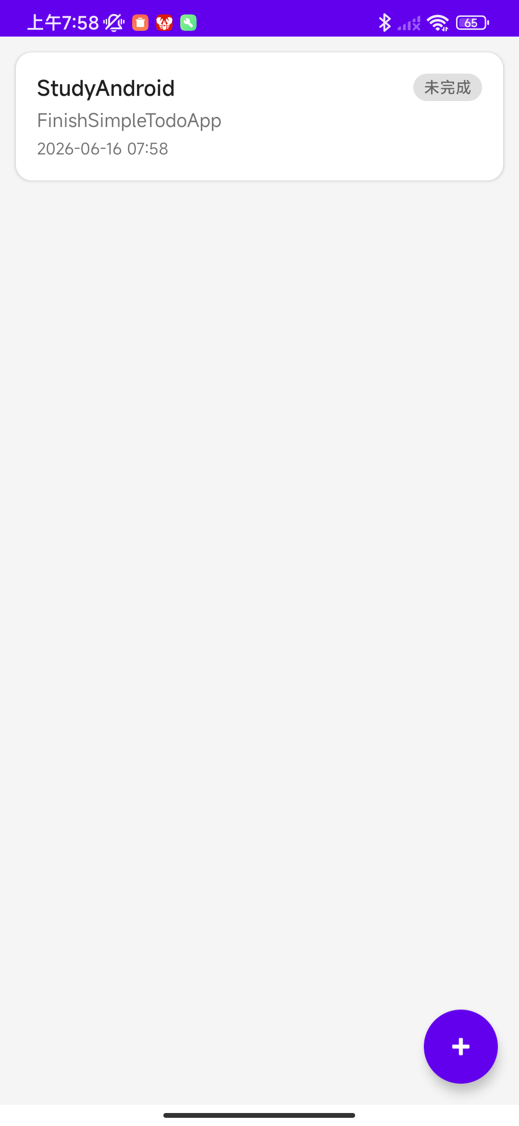
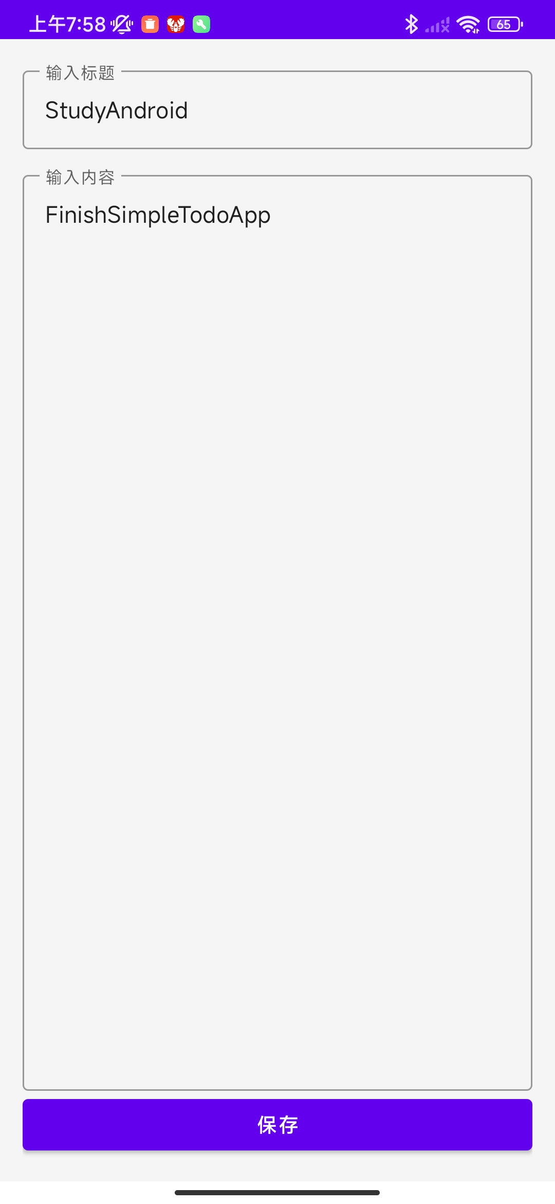
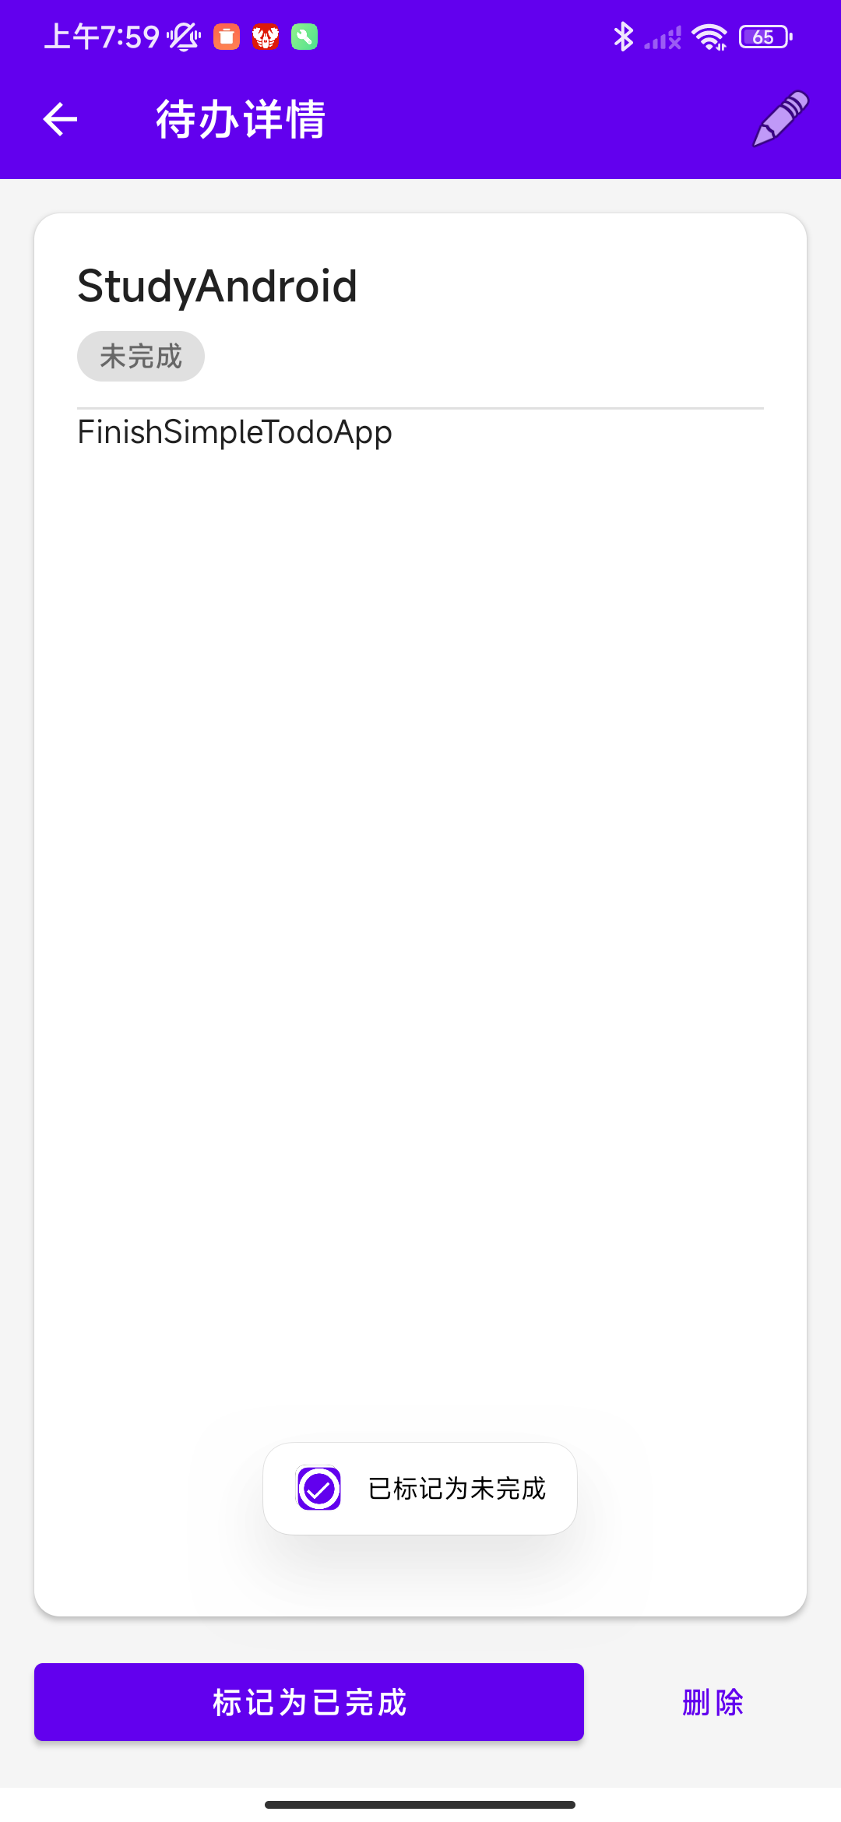

4. 功能实现展示
空状态
添加待办
待办列表
详情页
编辑页面
已完成
删除确认

Slide 8
5. 遇到的问题及解决办法
问题1：Toolbar + Menu 集成
使用 NoActionBar 主题导致 onCreateOptionsMenu 无法显示。 → 手动添加 Toolbar 控件，通过 setSupportActionBar() 设为 ActionBar。
问题2：RecyclerView 数据刷新
Activity 跳转返回后列表无法自动刷新。 → Adapter 实现 swapCursor 方法，MainActivity 在 onResume 中刷新。

Slide 9
6. 总结
✅ 完成全部 5 个核心功能点
创建 / 查看 / 编辑 / 删除 / 状态切换
✅ 采用 Java + SQLite + Material Design 技术栈
纯原生开发，端侧推理不依赖网络服务
✅ 规范的项目结构和代码组织
MVC 架构，数据层、适配器层、UI 层分离
✅ 代码已托管至 GitHub
github.com/bLuesCreater/SimpleTodoApp

Slide 10
感谢聆听
谢谢老师！请各位老师批评指正

